Slide 1
A la découverte du fonds professionnel…
©Tous droits réservés
Formation gérer organiser une bibliothèque 28 avril 2016

Slide 2
Qu’est-ce que le fonds professionnel ?
Le fonds professionnel est destiné à aider à la formation et l'information du personnel de la Bibliothèque départementale, mais aussi accessible à tous les partenaires du réseau.

Slide 3
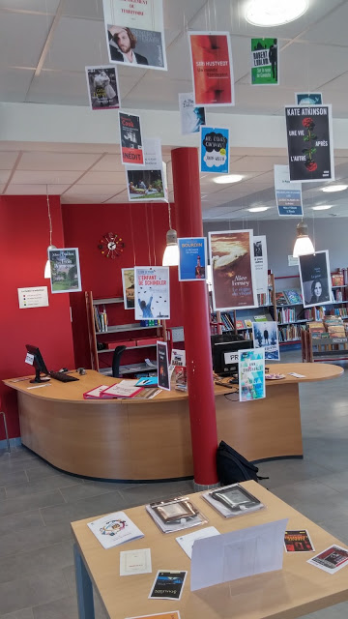
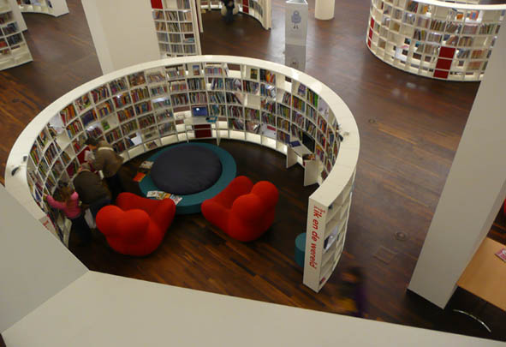
Qu’est-ce que le fonds professionnel 2?
Il est constitué d'ouvrages et d'abonnements à des revues spécialisées et a pour but d’aider à gérer la bibliothèque, constituer ses collections, organiser des animations, mais aussi préparer les concours de la filière culturelle, etc.

Slide 4
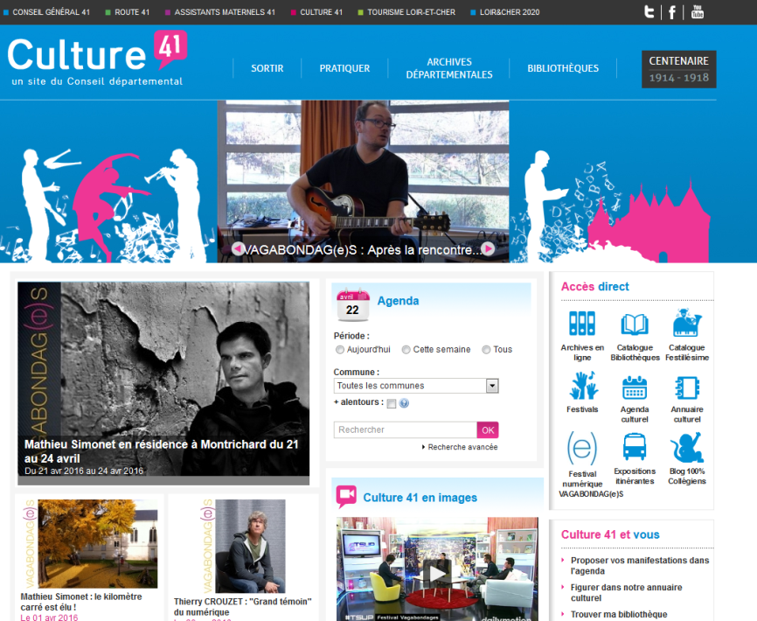
Qu’est-ce que le fonds professionnel 3?
Ce fonds est interrogeable via le catalogue informatique. La plupart des documents sont empruntables, réservables voire téléchargeables !

Slide 5
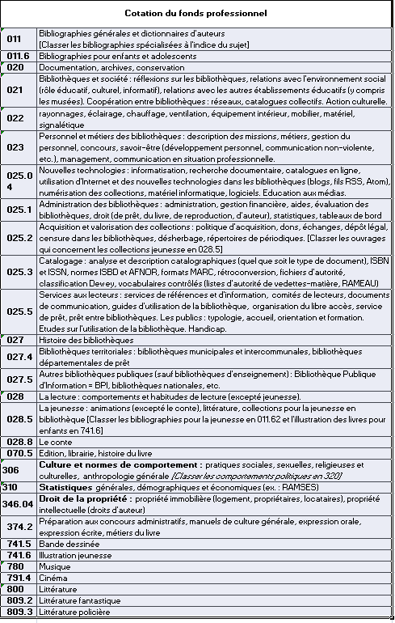
Comment est-il organisé ?
L’espace physique
Cotation du fonds professionnel

Slide 6
Comment est-il organisé ?
L’espace physique
Cotation du fonds professionnel
Revues professionnelles
Les Cahiers du cinéma
Les fiches du cinéma
Livres Hebdo
L’annuel du cinéma
Bibliothèque(s)
Écran total
Bulletin des bibliothèques de France (BBF)
Avis des bulles
Jazz magazine
Lire
Rock and Folk
Page des librairies
Citrouille
Classica
Le magazine littéraire
Lecture Jeune
Trad Mag
Le Matricule des Anges
Nous voulons lire

Slide 7
Comment est-il organisé (2) ?
L’espace virtuel
Le catalogue via Culture41
http://lecture41.culture41.fr/biblios/e-bib/catalogues
La boîte à outils de l’accès professionnel
http://lecture41.culture41.fr/biblio/bib-pro/boite-a-outils

Slide 8
Les organismes de référence
Ministère de la culture, service livre et lecture http://www.culturecommunication.gouv.fr/
Centre national du livre http://www.centrenationaldulivre.fr/
L’ABF http://www.abf.asso.fr/
L’ENSSIB http://www.enssib.fr/bibliotheque-numerique/
La Bnf http://www.bnf.fr/fr/acc/x.accueil.html
LA BPI http://www.bpi.fr/bpi
Ciclic http://www.ciclic.fr/livre-lecture/les-actualites-du-pole-livre
Cité internationale de la BD et de l’image
http://www.citebd.org/
Images en bibliothèque http://www.imagesenbibliotheques.fr/

Slide 9
Quelques ressources ailleurs sur Internet
Livralire http://www.livralire.org/
Ricochet http://www.ricochet-jeunes.org/
Lecture jeunesse http://www.lecturejeunesse.org/
NAPenBib http://napenbib.blogspot.fr/
Scoop.it
http://www.scoop.it/t/tablettes-et-liseuses-a-la-bibliotheque
http://www.scoop.it/t/musique-en-bibliotheque
... Sans oublier facebook !

Slide 10
Petit bonus….
Outils bd
http://www.bdgest.com/
http://www.planetebd.com/
http://www.acbd.fr/
Vidéo
Fournisseurs : rdm : www.rdm-video.fr/
CVS http://www.cvs-mediatheques.com/
ADAV : http://www.adav-assoc.com/
CNC : http://www.cnc.fr/web/fr
CD Textes : book’in : http://bookindiffusion.com/

